Slide 1



Тема урока: «Правописание разделительного мягкого знака
Презентацию составила
учитель начальных классов
МОУ Речицкой СОШ
Брыкалова Мария Николаевна

Slide 2

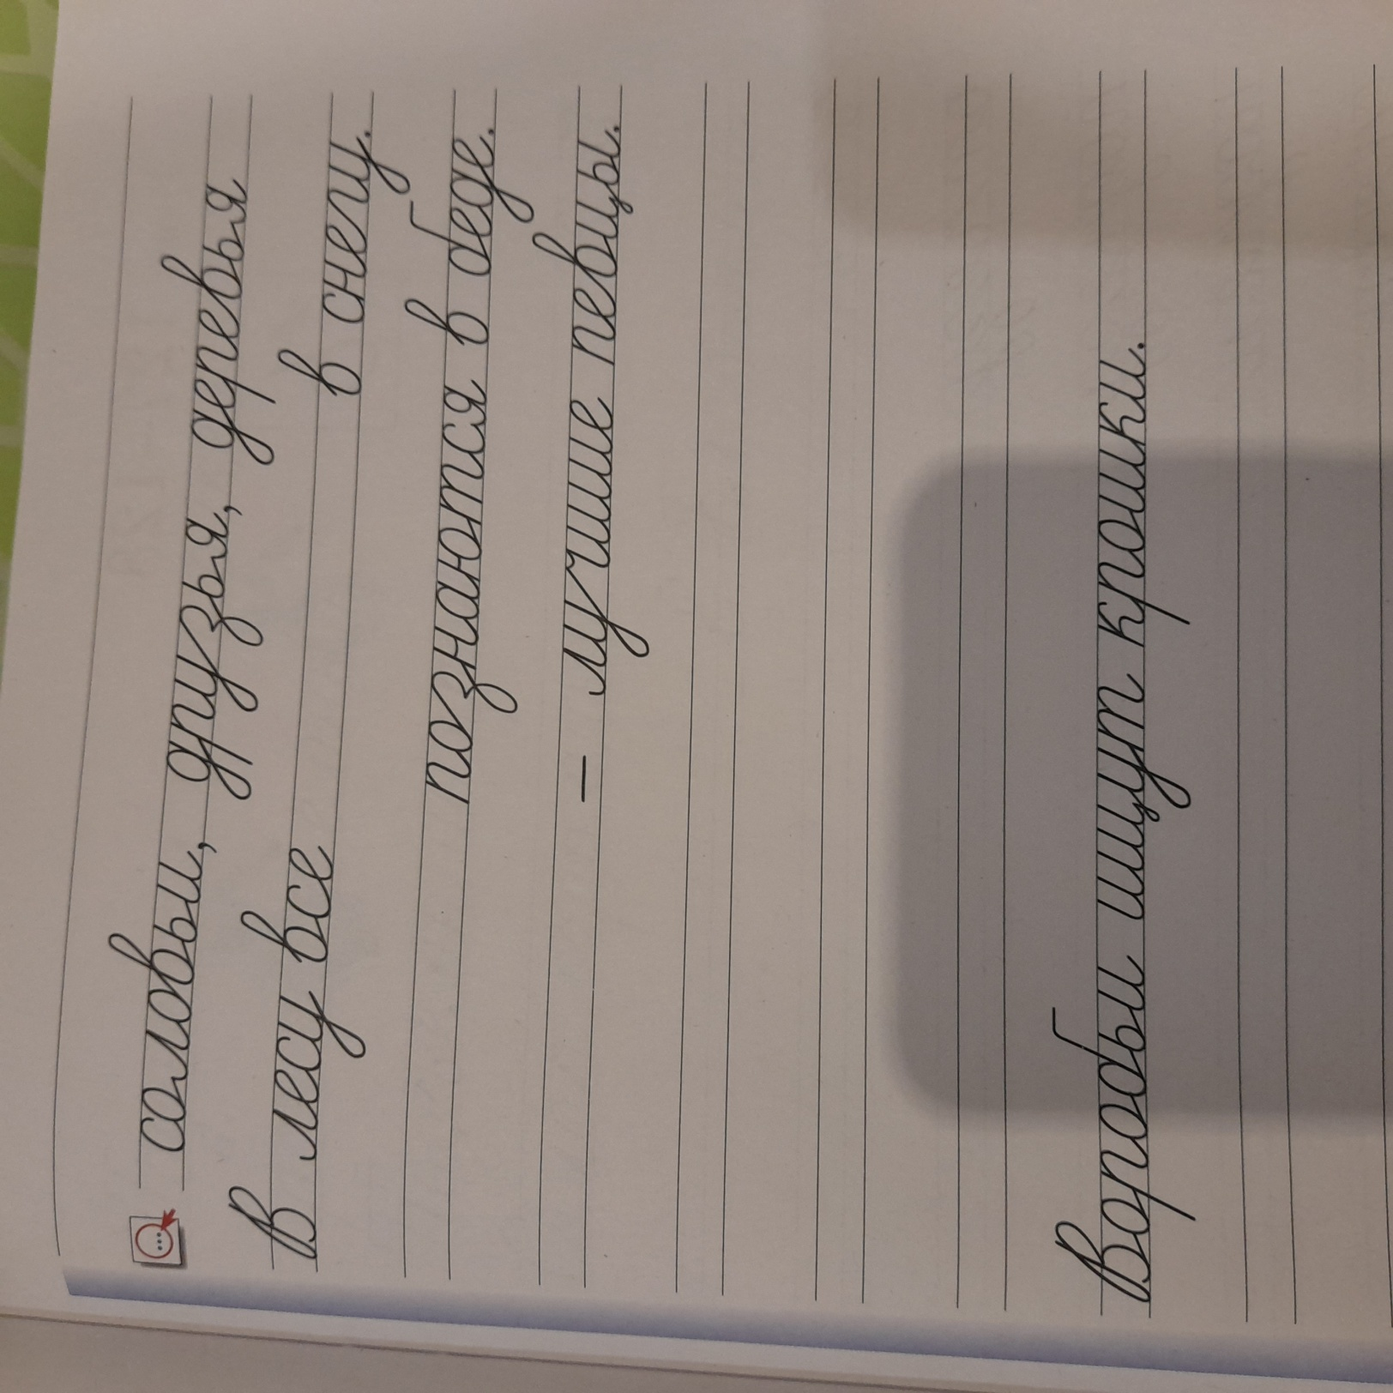
деревья
Друзья
-Выполним задание на стр. 57
Соловьи

Slide 3


-Приветствую друзей!
Разомнёмся?
ФИЗМИНУТКА!

Slide 4
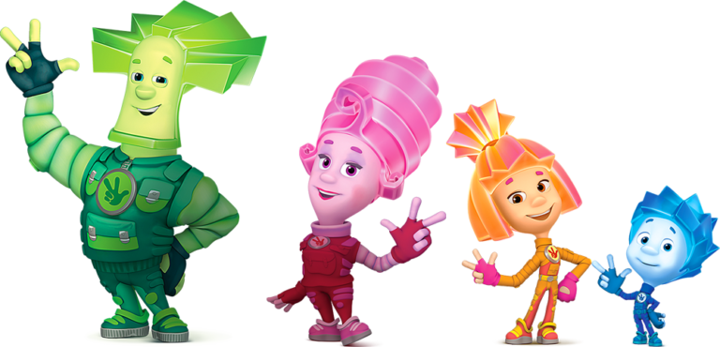

Ребята, вспомните, когда пишется разделительный мягкий знак?
- Разделительный Ь пишется после мягких согласных и перед гласными е, ё, и, ю, я, ЕСЛИ слышатся звуки [йʼэ], [йʼо], [йʼу], [йʼи], [йʼа].

Slide 5
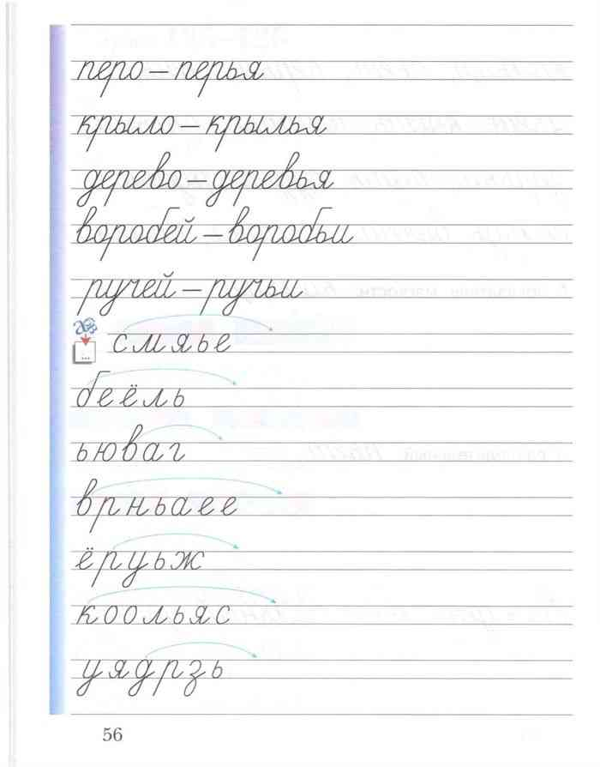

Slide 6

-Я тоже подготовил задание!

Slide 7
семья
бельё
вьюга
варенье
ружьё
колосья
друзья

Slide 8

ДО НОВЫХ ВСТРЕЧ, РЕБЯТА!

Slide 9
Ресурсы интернета: картинки
https://avatanplus.com/files/resources/mid/58aff708c956d15a6f5cfa79.png
http://abali.ru/wp-content/uploads/2015/09/fixik_fayer.png
http://lass.veryphoto.ru/img-q5y5x5n4g40414j5b474g4q534w5r4/wp-content/uploads/2015/09/fixik_simka-600x805.png
http://webiconspng.com/wp-content/uploads/2017/09/Screw-PNG-Image-85575.png
http://abali.ru/wp-content/uploads/2015/09/fixik_igrek.png
https://bestpngimg.com/wp-content/uploads/2017/09/18-hammer-png-image-picture.png
http://clipartmania.ru/uploads/gallery/main/428/screwdriver-12.png
http://raskraski-tut.ru/pages/images_fiksiki/a1_masya.png
http://laoblogger.com/images/mop-and-pail-clipart-4.jpg

